Slide 1

HTML5
带来了什么

Slide 2
2009年
一个艰难的决定
二姐？
NO！五弟！
Notes:
2009年，w3c停止了关于xhtml2.0的工作

Slide 3
嚴格的
XHTML
2
姐

Slide 4


Slide 5

革命也可以不用血淋淋的方式
温和自然的改变照样可以解放全人类！
Notes:
2009年，w3c停止了关于xhtml2.0的工作

Slide 6
HTML5设计原理
避免不必要的复杂性
支持已有的内容
解决现实的问题
求真务实
平稳退化
最终用户优先
http://www.cn-cuckoo.com/2010/10/21/the-design-of-html5-2151.html
Notes:
2009年，w3c停止了关于xhtml2.0的工作

Slide 7

优美的语义
自由的法则
<img src="foo" alt="bar" />
<p class="foo">Hello world</p>
<img src="foo" alt="bar">
<p class="foo">Hello world <IMG SRC="foo" ALT="bar">
<P CLASS="foo">Hello world</P>
<img src=foo alt=bar>
<p class=foo>Hello world</p>
Notes:
2009年，w3c停止了关于xhtml2.0的工作

Slide 8
<保持规范的语法和友好的可读性
是对前端工程师自己的尊重 />
Notes:
2009年，w3c停止了关于xhtml2.0的工作

Slide 9

富媒体
看着Video
唱着Audio
魔法少女
在Canvas上画菊花
樱
Notes:
2009年，w3c停止了关于xhtml2.0的工作

Slide 10
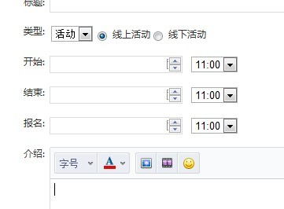
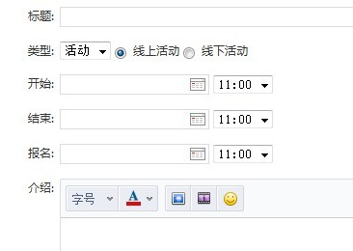
新类型
验证
Web Forms 2.0
Notes:
Search email url…… date（widght）select data=“”

Slide 11

离线存储
Google Gears
Notes:
2009年，w3c停止了关于xhtml2.0的工作

Slide 12
数据存储
以前叫人家小甜甜…
这货不是Cookie
web storage
Notes:
Cookie 20个 4k web storage 5m 无限个

Slide 13

链接预读
Link Prefetching
<link rel="next" href="page2.html">
<link rel="prefetch" href="/images/demo.jpeg">
<link rel=“prefetch stylesheet“ href=“style.css">
https://developer.mozilla.org/en/link_prefetching_faq
Notes:
2009年，w3c停止了关于xhtml2.0的工作

Slide 14

HTML5 File API
Notes:
2009年，w3c停止了关于xhtml2.0的工作

Slide 15
数据通信
Web Sockets
871
2
Byte
Byte
Notes:
2009年，w3c停止了关于xhtml2.0的工作

Slide 16
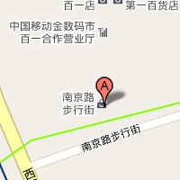
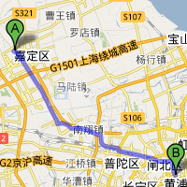
geolocation
当前位置
getCurrentPosition
轨迹
watchPosition
Notes:
navigator.geolocation.getCurrentPosition
navigator.geolocation.watchPosition

Slide 17
HTML5 浮云
IE不死 HTML5没戏！
HTML5 最起码要到2020年才正式发布标准
……
Notes:
2009年，w3c停止了关于xhtml2.0的工作

Slide 18
趋势
温和的
革命
Notes:
2009年，w3c停止了关于xhtml2.0的工作

Slide 19





事实标准
Notes:
2009年，w3c停止了关于xhtml2.0的工作

Slide 20
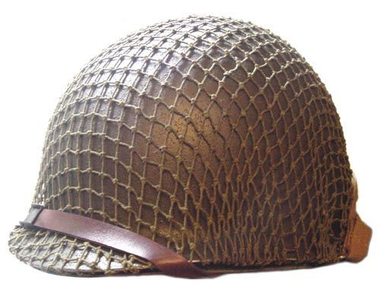
敌人
Flash
ria
Native Client
……
其实是朋友
Notes:
2009年，w3c停止了关于xhtml2.0的工作

Slide 21
现在…
Notes:
学习 创富 Web app 手机应用 游戏

Slide 22
谢谢
#三思 {
说三道四；
http://www.sunthink.org;
}
Notes:
2009年，w3c停止了关于xhtml2.0的工作

